Slide 1
Департамент записи актов гражданского состояния
Промежуточное совещание/ Kick-off
Корягина Ольга Юрьевна
Руководитель Департамента ЗАГС Забайкальского края

Slide 2
Оптимизация процесса предоставления сведений, содержащихся в Едином государственном реестре записей актов гражданского состояния
(физическим и юридических лицам)
Проект:

Slide 3
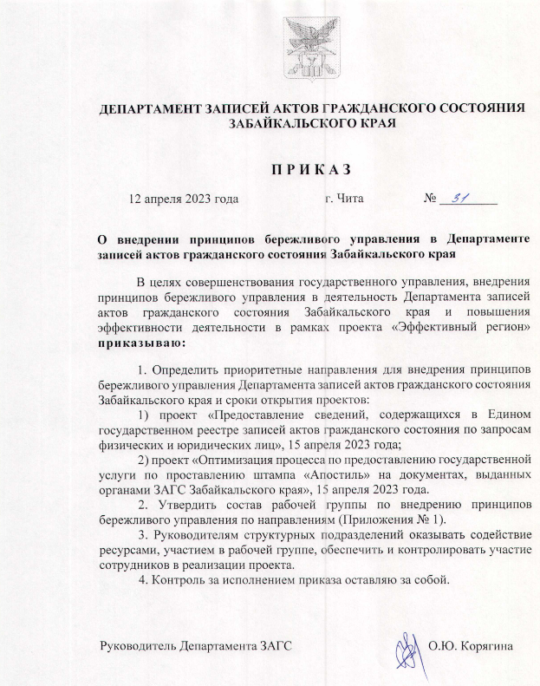
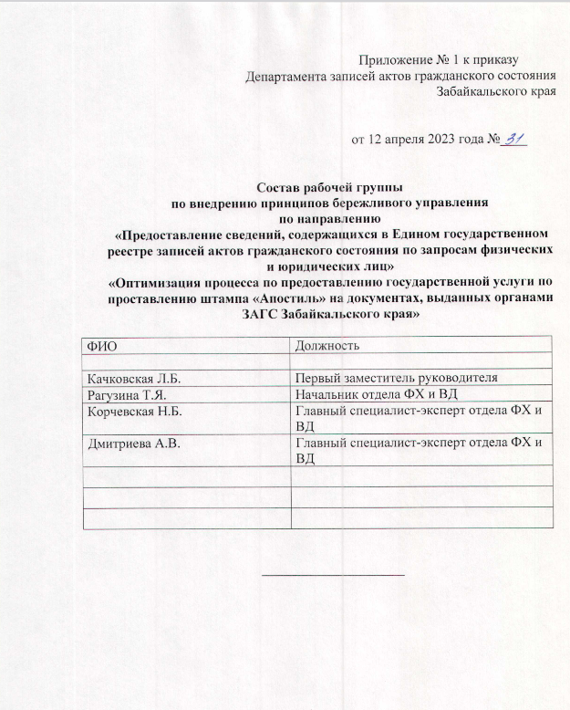
Организационно-распорядительные документы

Slide 4
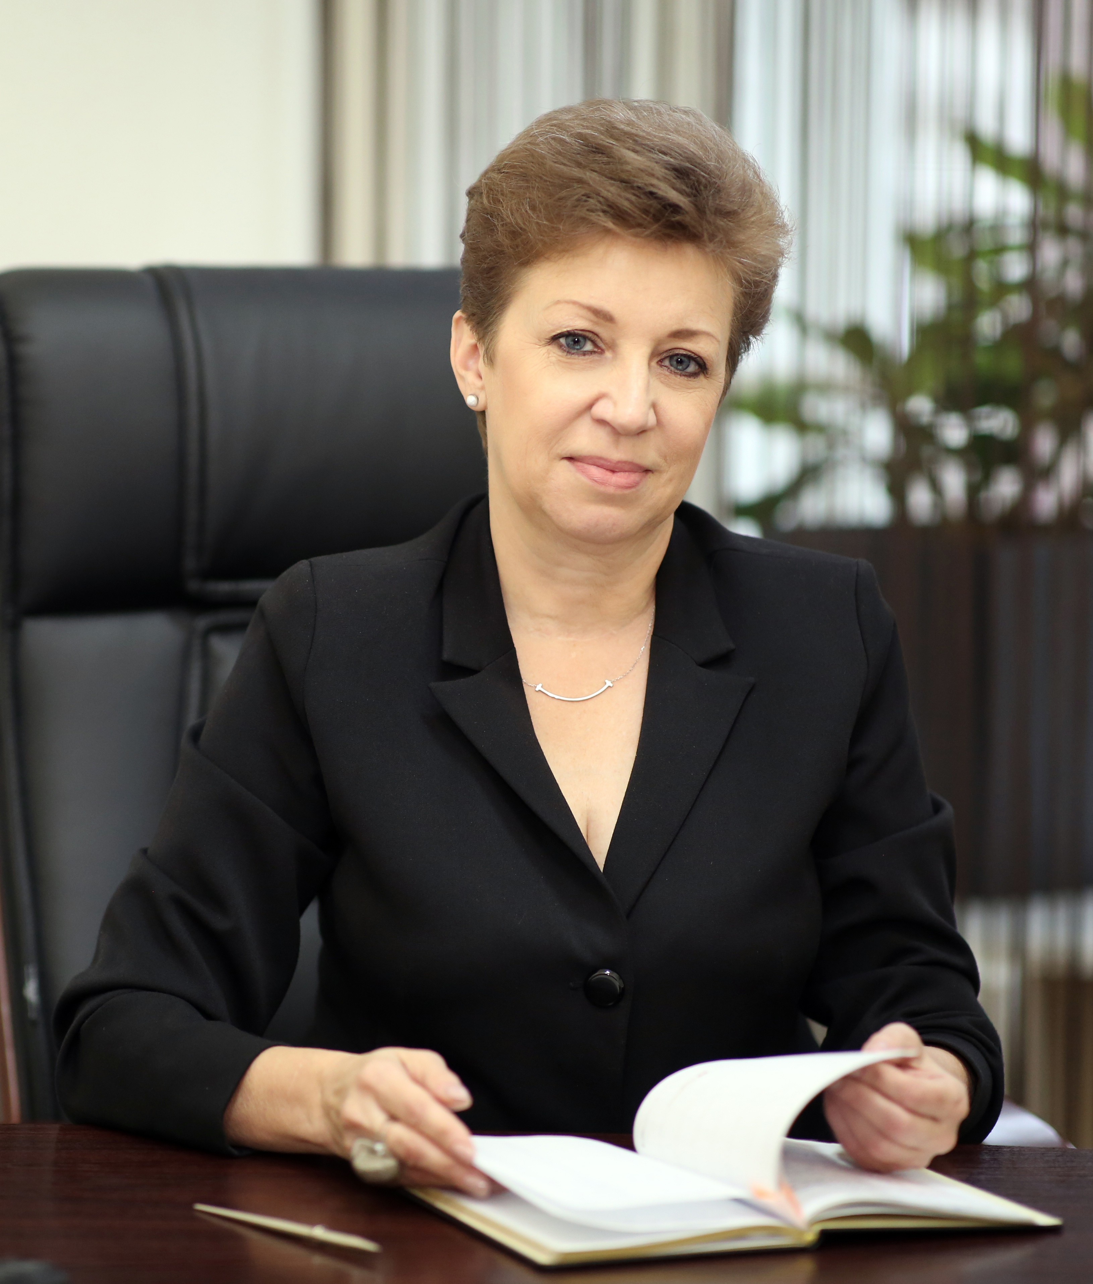
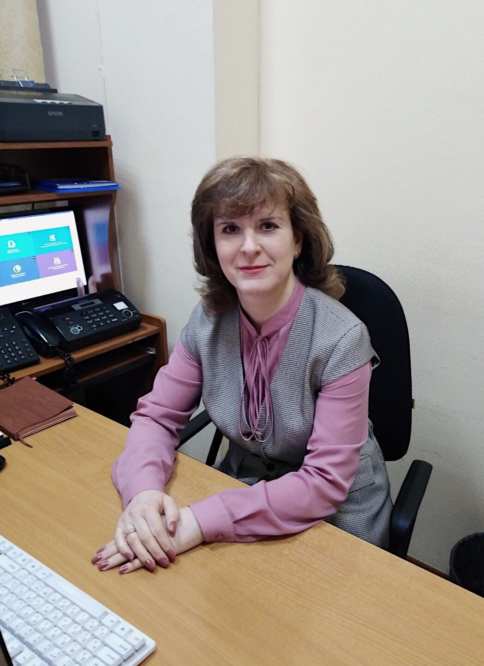
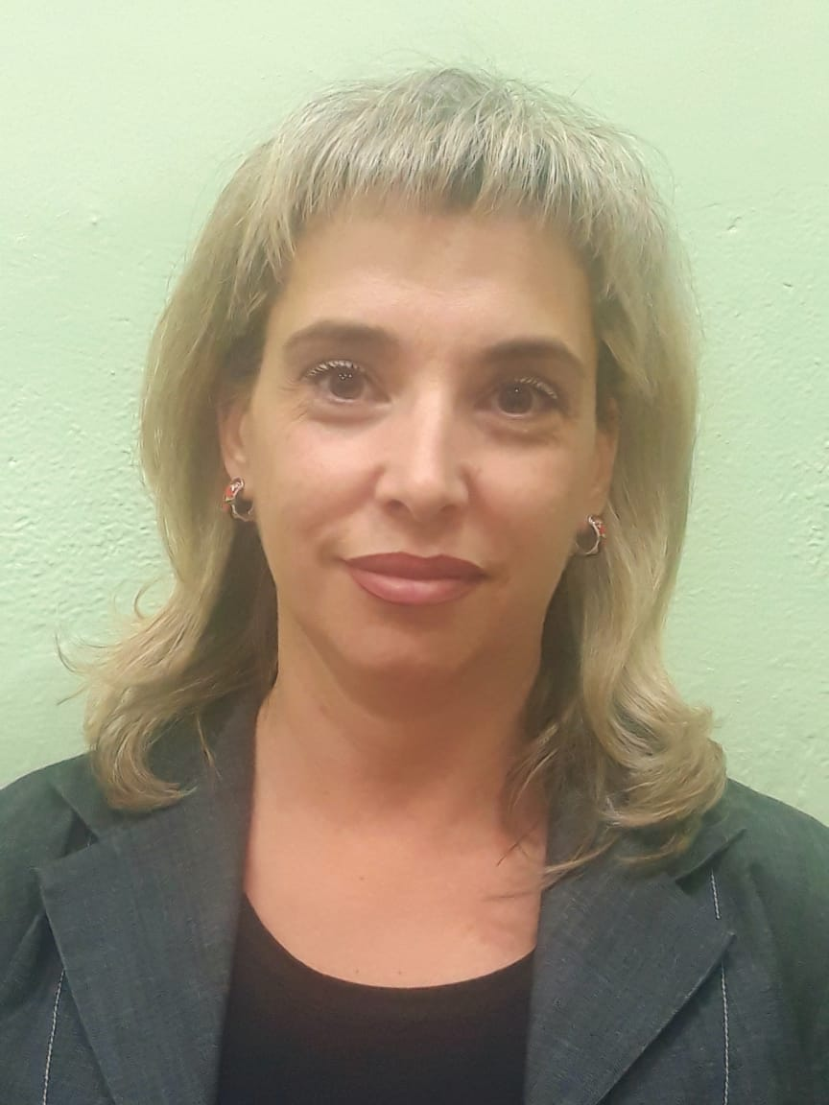
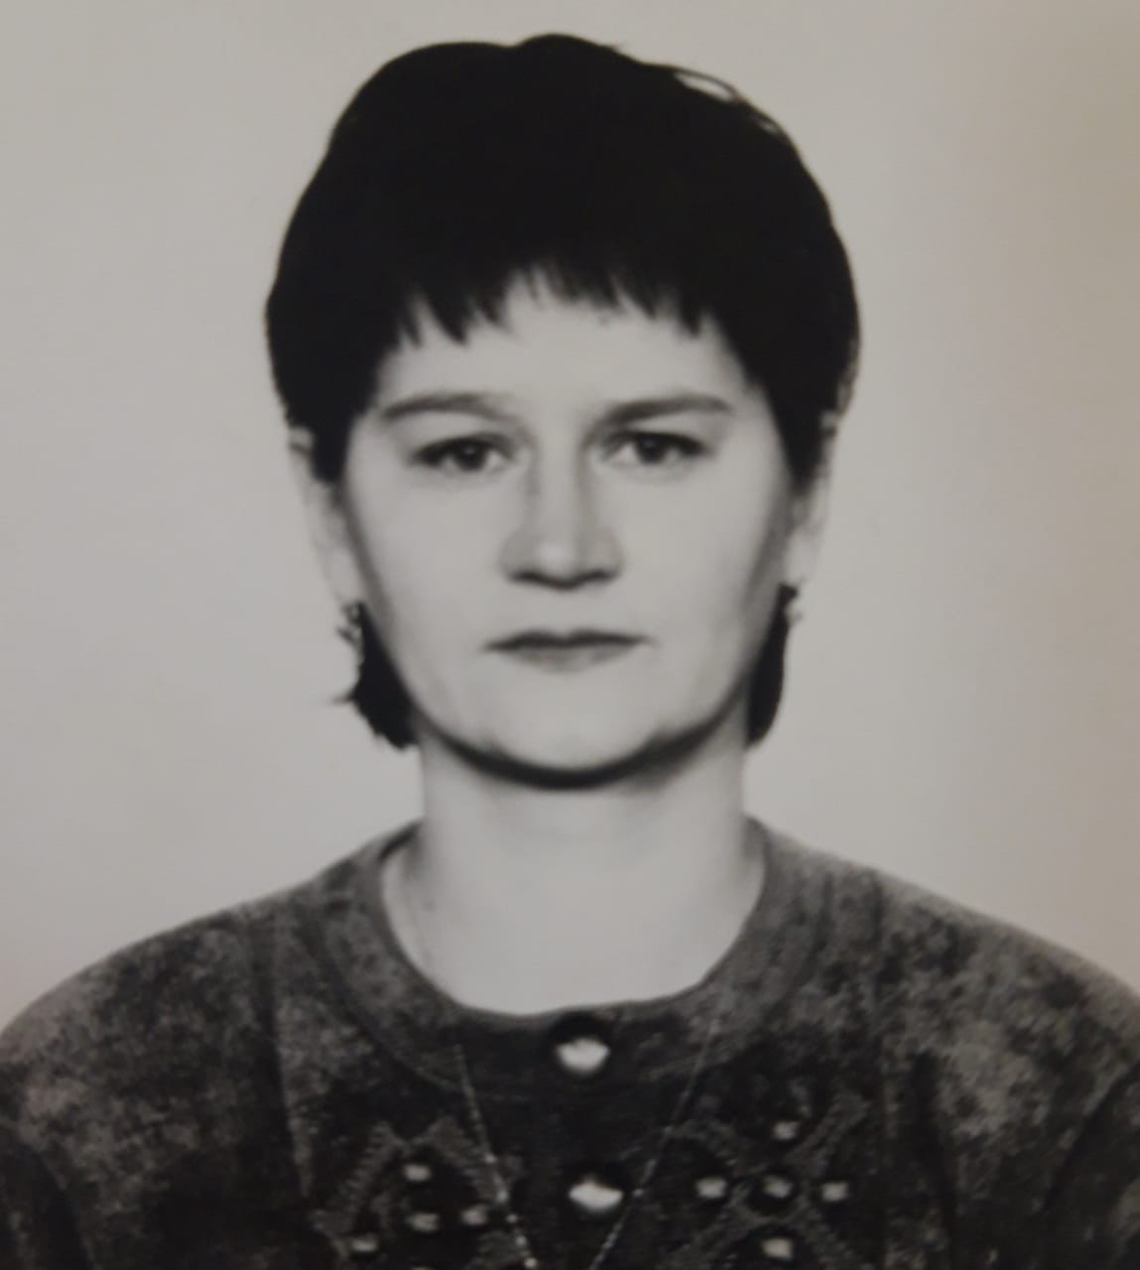
Команда проекта
Качковская Лариса
Борисовна первый заместитель руководителя
Департамента ЗАГС Забайкальского края
Корчевская
Наталия Борисовна
Главный специалист-эксперт отдела формирования, хранения и выдачи документов
Рагузина Татьяна Яковлевна
Начальник отдела формирования, хранения и выдачи документов
Дмитриева Анна Владимировна
Главный специалист-эксперт отдела формирования, хранения и выдачи документов

Slide 5
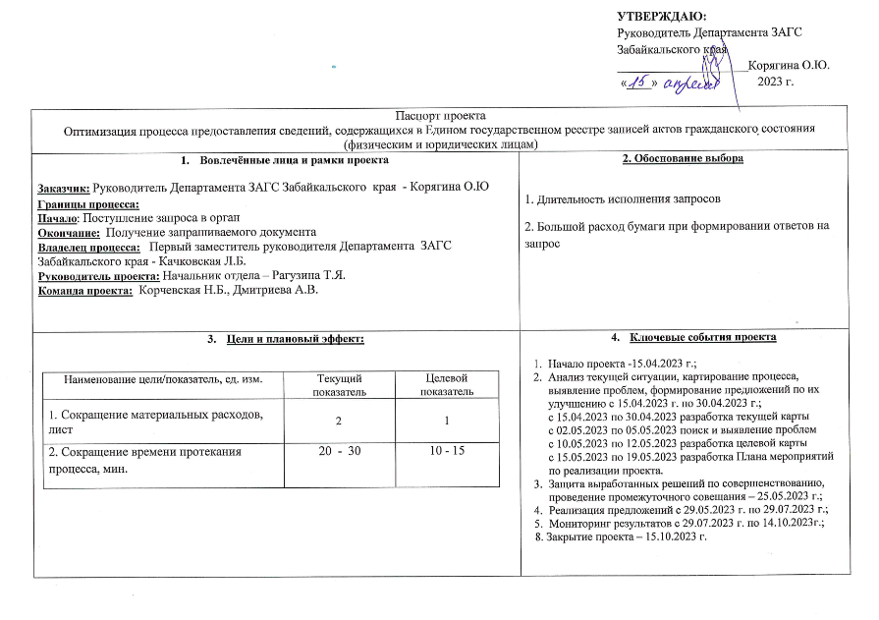
Паспорт проекта

Slide 6
Статистические данные по предоставлению сведений, содержащихся в Едином государственном реестре записей актов гражданского состояния

Slide 7
Карта текущего состояния процесса предоставления сведений, содержащихся в
Едином государственном реестре ЗАГС Российской Федерации

Slide 8
Карта идеального состояния процесса предоставления сведений, содержащихся в
Едином государственном реестре ЗАГС Российской Федерации

Slide 9
Выявление коренных причин методом «5 Почему?»
Проблема
Длительность процесса оказания государственной услуги
Почему?
Почему?
Недостаточно автоматизирован процесс в Едином государственном реестре ЗАГС РФ
Коренная причина
Регистрация запросов в региональной системе электронного документооборота СЭД ДЕЛО
Почему?
Коренная причина
Переходный период к цифровизации

Slide 10
Анализ проблем
«Предоставление сведений, содержащихся в Едином государственном реестре ЗАГС Российской Федерации, по запросам организаций и учреждений»
Проблема | Коренная причина | Предлагаемое решение | Вклад в цель проекта
Потеря времени при регистрации запроса в СЭД Дело | Ведение общего делопроизводства в СЭД Дело | Отказ от регистрации запросов в СЭД Дело при условии настройки статистической отчет-ности по запросам в ЕГР ЗАГС РФ | Сокращение ВПП на 3 мин.
Расход бумаги при распечатке копий актовых записей из ЕГР ЗАГС РФ | Быстрый поиск необхо-димых актовых записей без регистрации запроса | Регистрация запроса в ЕГР ЗАГС и формирование ответа на запрос с выписками из актовых записей | Сокращение ВПП на 10-15 мин. Сокращение материальных расходов на бумагу в 2 раза

Slide 11
Спасибо
за внимание
Рагузина Татьяна Яковлевна
Начальник отдела формирования, хранения и выдачи документов
Тел.: 8 (3022) 26-23-11
21.07.2023

